Slide 1
Gamta Kristijono Donelaičio „Metuose‘‘

Slide 2
“Metuose” vaizduojama, galima sakyti, vieno kaimo gamta. Visame kūrinyje figūruoja mažas gamtos kamputis. Jaučiama, kaip būrą nuolat supa gamta. Jis nuo jos priklausomas, norom nenorom su ja susijęs. Nuo gamtos permainų priklauso jo darbai, gyvenimo būdas. Donelaitis vaizduoja atmosferą, peizažą, fauną ir florą. Gamta suvokiama būriškai, kaimietiškai – pagal būro įpročius, jo gyvenimo būdą.

Slide 3
K.Donelaičio „Metuose“ gamta yra būrų gyvenimo mokytoja: stebėdamas gamtą žmogus ieško atsakymo į klausimą, kaip jam gyventi. Autorius– pastorius, sielų ganytojas, jam svarbu, kad žmonės gyventų dorai. Doras būras yra darbštus, darbas – jo gyvenimo prasmė..

Slide 4
Gamtos ciklas diktuoja gyvenimo ritmą, darbų tvarką nuo pavasario iki žiemos. Žmogus, stebėdamas gamtą, mokosi iš sektinų pavyzdžių. Pirmoje „Metų“ dalyje toks pamokantis epizodas yra gandrų šeimynos aprašymas. Pasakojama apie tai, kad pavasarį paskridę gandrai rado namus suardytus. Užuot skundęsi, jie abu, kaip tikri gaspadoriai, puola tvarkyti savo lizdą: neša žabus, krauna, meilingai tarškindami snapais. Ir tik atlikę visus darbus lekia varlių pasisotinti.

Slide 5
Poema ,,Metai’’ Suskirstyta į 4 dalis:
Pavasario linksmybės;
Vasaros darbai;
Rudenio gėrybės;
Žiemos rūpesčiai;
K. Donelaitis sukuria kiekvienam metų laikui būdingą, konkretų ir tikslų gamtinį foną:

Slide 6
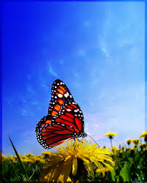
„Pavasario linksmybės” prasideda ryškiu gamtos atbudimo paveikslu:
„Jau saulelė vėl atkopdama budino svietą
Ir žiemos šaltos trūsus pargriaudama juokės.
Šalčių pramonės su ledais sugaišti pagavo,
Ir putodams sviets į nieką pavirto.“

Slide 7
Eilės skamba pakyliai , saulelė ir orai personifikuojami , daug dėmesio skiriama bundančiai gamtai (žolelėms , krūmams , šilui , laukams , kalnams ir kloniams ) , bei įvairiems gyvūnams

Slide 8
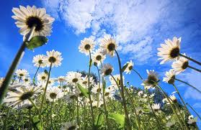
„Vasaros darbuose” poetas neduoda gamtinės įžangos, tarytum norėdamas pabrėžti darbo svarbą atsakingiausiu metų laiku, tačiau giesmėje nestinga atskirų vasaros gamtos bruožų.

Slide 9
Ketvirtoje pastraipoje autorius samprotauja dėl žmogaus gyvenimo trumpumo lygindamas su žolelėmis. Iš pradžių žmogus jaunas, energingas, kvailai leidžia laiką („Jaunas savo dienas glūpai gaišindamas lošta“), tačiau greitai ateina senatvė ir žmogui darosi sunku ir giltinė pradeda smaugti. Žmogaus gyvenimas labai trumpas, kaip žolelių:“ Taigi matai, kaip žmogiškas trumpintelis amžis žydinčios ir krintančioms prilygsta žolelėms“

Slide 10
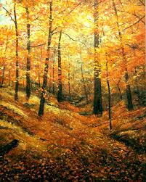
„Rudenio gėrybės‘‘
„Ratas ant ašies braškėdams sukasi sunkiai
Irgi žemes bjaurias išplėšdams teškina šmotais.
Vei laukų sklypai visur skendėdami maudos,
O lytus žmonėms teškėdams nugarą skalbia.“

Slide 11
„Rudenio gėrybėse“ žemė ir žmonės nuolatos lyginami apibūdinant rudens orus: “Vyžos su blogais sopagais vandenį siurbia / Ir bjaurus purvo kaip kartą mydami mirko”.

Slide 12
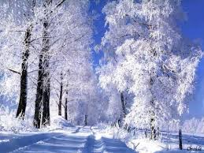
Vaizdinga ir „Žiemos rūpesčių” gamtinė preliudija:
Ant laukus žiemys jau taip nugandino bardams,
Kad ir balos, ir klampynės pradeda rauktis,
Ir purvynai jų teškėt ir šliurpt pasiliauja.

Slide 13
Gamta, jos funkcija Žiema apibūdinama kaip pikta ir klastinga: „ Ant žiemos jau vėl rūstaudama grįžta/ Ir šiaurys pasišiaušęs vėl mus atlekia gąsdint.“ Pasakojama kaip gamta ruošiasi žiemai, kaip miško gyvūnai ir paukščiai gyvena žiemą. „Taip bedūmojant man, vilkai gaujoms susibėgo/ Ir, kaip pratę yr, tamsoj tralalaudami staugė./Ak jūs neprieteliai, ar jau mėsos pasigendat?“. „Žiemos rūpesčių“ gale yra prisimenami visi metų laikai, vasaros, pavasario džiaugsmai bei darbai.

Slide 14
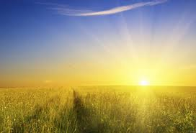
Ypač svarbų vaidmenį visoje “Metų” gamtinio ciklo tematikoje atlieka gyvybės Žemėje palaikytoja – saulė. Pavasarį ji prižadina ir atgaivina gamtą; vasarą karščiu vargina būrus, tačiau brandina jų javus ir džiovina pašarus; rudeniop “nuo mus’ atstodama ritas”, pagaliau ir visai “savo spindulį slepia”. Poemoje saulė yra tarsi galinga gamtos širdis, nuo kurios metinio ritmo priklauso Žemės, jos augalų, gyvulių ir žmonių egzistencija.

Slide 15
Nors poemoje ryškūs gamtos vaizdai, vis dėl to jos centre yra žmogaus gyvenimas. Gamta ir Dievo idėja tik įrėmina žmogaus pasaulį, suteikia jam tiesos ir gėrio matmenis. Pati gamta yra sužmoginta, - taip sukuriamas žmogų supantis ir saugantis prasmių ir vertybių laukas. Gamta poemoje yra būro gyvenimo paaiškinimas ir įprasminimas.

